Slide 1
Nós conectamos o seu offline para o seu online

Slide 2
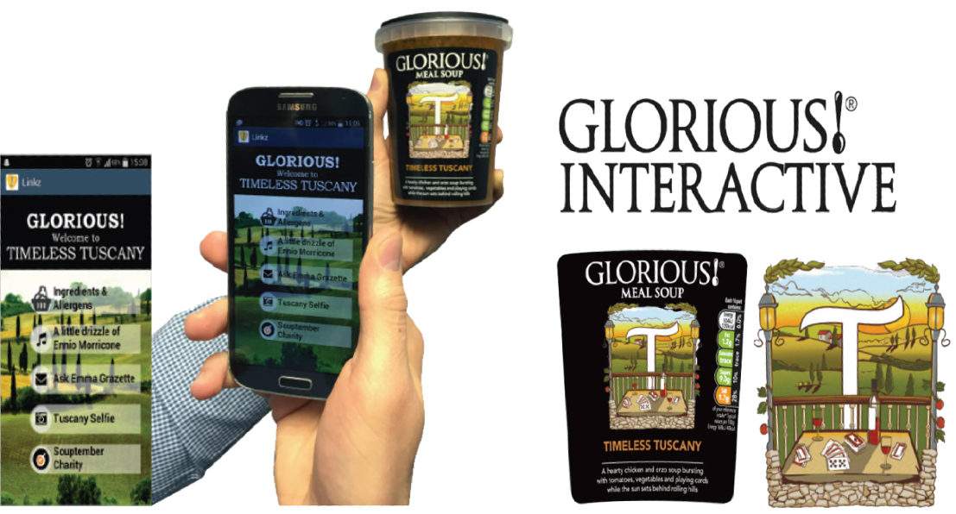

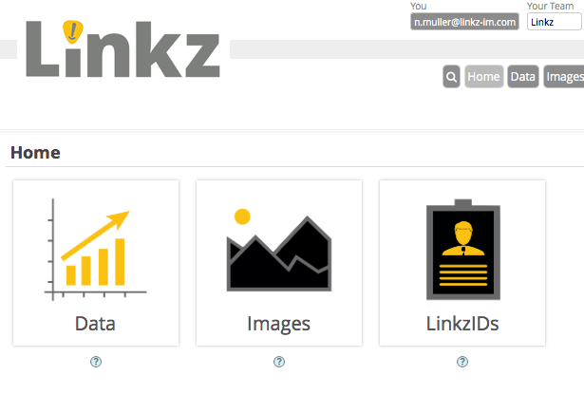

O que é Linkz?
Um sistema de gerenciamento que conecta produtos à conteúdos digitais.
Notes:
What is Linkz?
It is a management system that connects physical products with digital content. In other words, it lets your products speak for themselves.

Slide 3
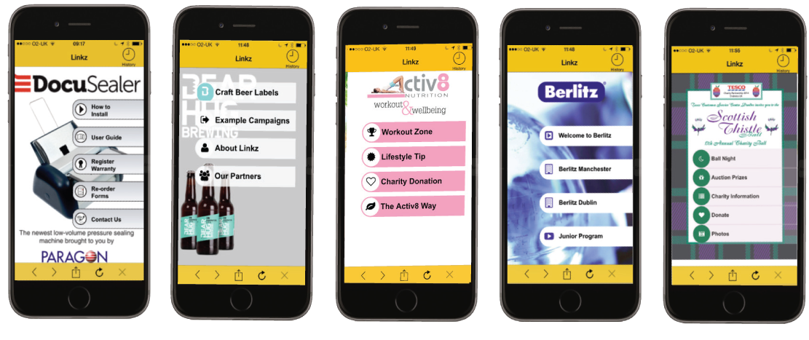
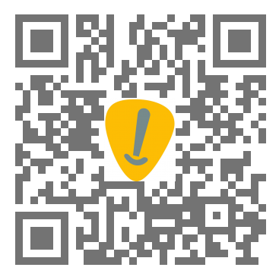

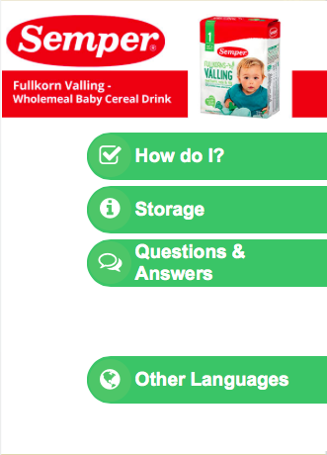
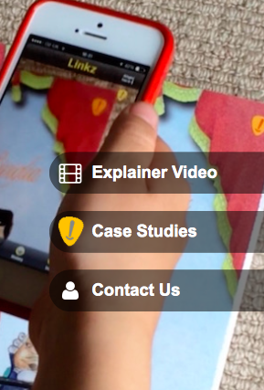
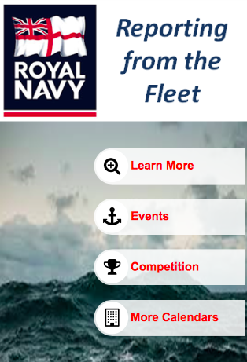

Linkz faz a leitura em vários formatos…
Códigos de Barras
QR codes
Marcas d’água digitais
… e muitos outros, em breve

Slide 4
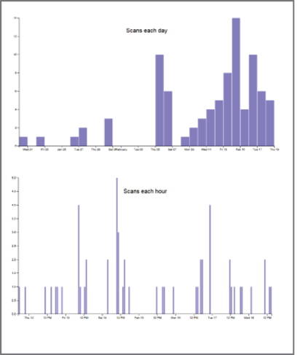
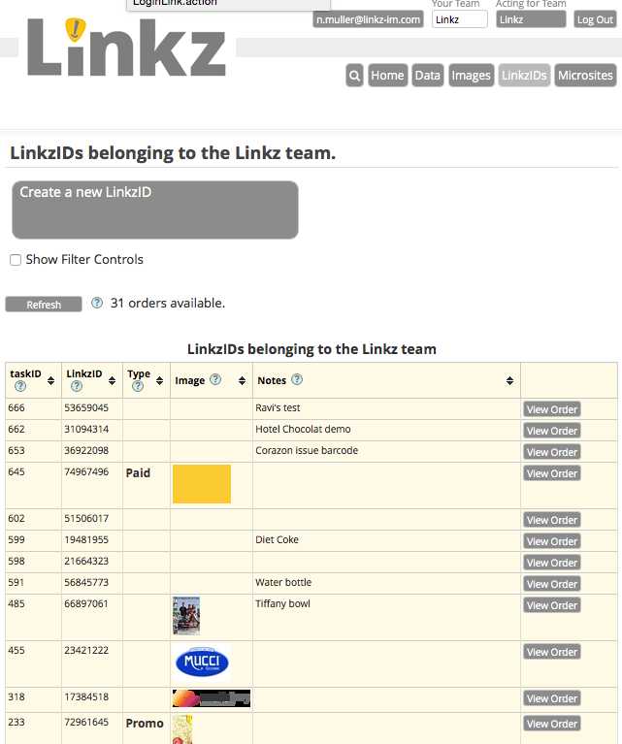
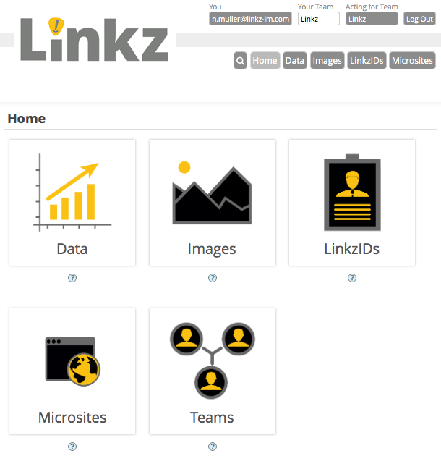
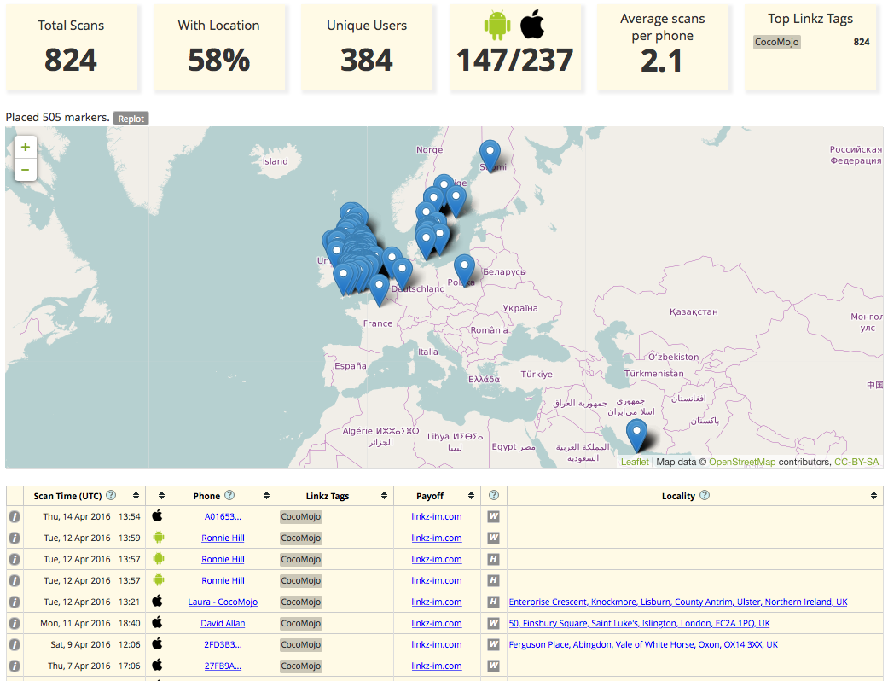
Nosso sistema de gerenciamento ajuda você a criar, gerenciar e medir campanhas de vendas, de forma dinâmica

Slide 5


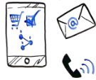

A plataforma Linkz ajuda você a customizar, de maneira única, a interatividade com cada usuário
O que você vê na tela
Usuário digitaliza o “alvo”
Informação de pagamento, compra, compartilhamento, descontos, entretenimento, e muito mais
“Código” que o app possa ler: QR code, código de barras, marca d’água
Sua marca ganha visibilidade e oferece exclusividade

Slide 6


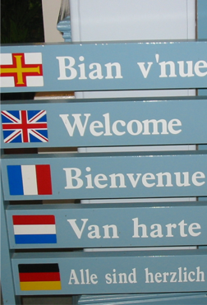

Conectar pessoas desconectadas para conectadas é especialmente benéfico se você tem…
Público aficionado por
Produtos Complexos
Público
Multilingue
Público Cativo
Saúde
Esportes
Cosméticos
Artesanato
Mobiliário
Beleza
Em toda Europa
Hotéis
Aeroportos

Slide 7
  Linkz possui muitas vantagens para os comerciantes
Lê todos formatos de códigos
Marketing ao nível do SKU
Creação de pagamento simples
Identificação automática do idioma
Customizado para cada usuário
Central de gerenciamento
Análises poderosas
Feedback dinâmico do mercado
Desenvolvimento instantâneo
Custo baixo
Faz mais por menos
Seguro

Slide 8
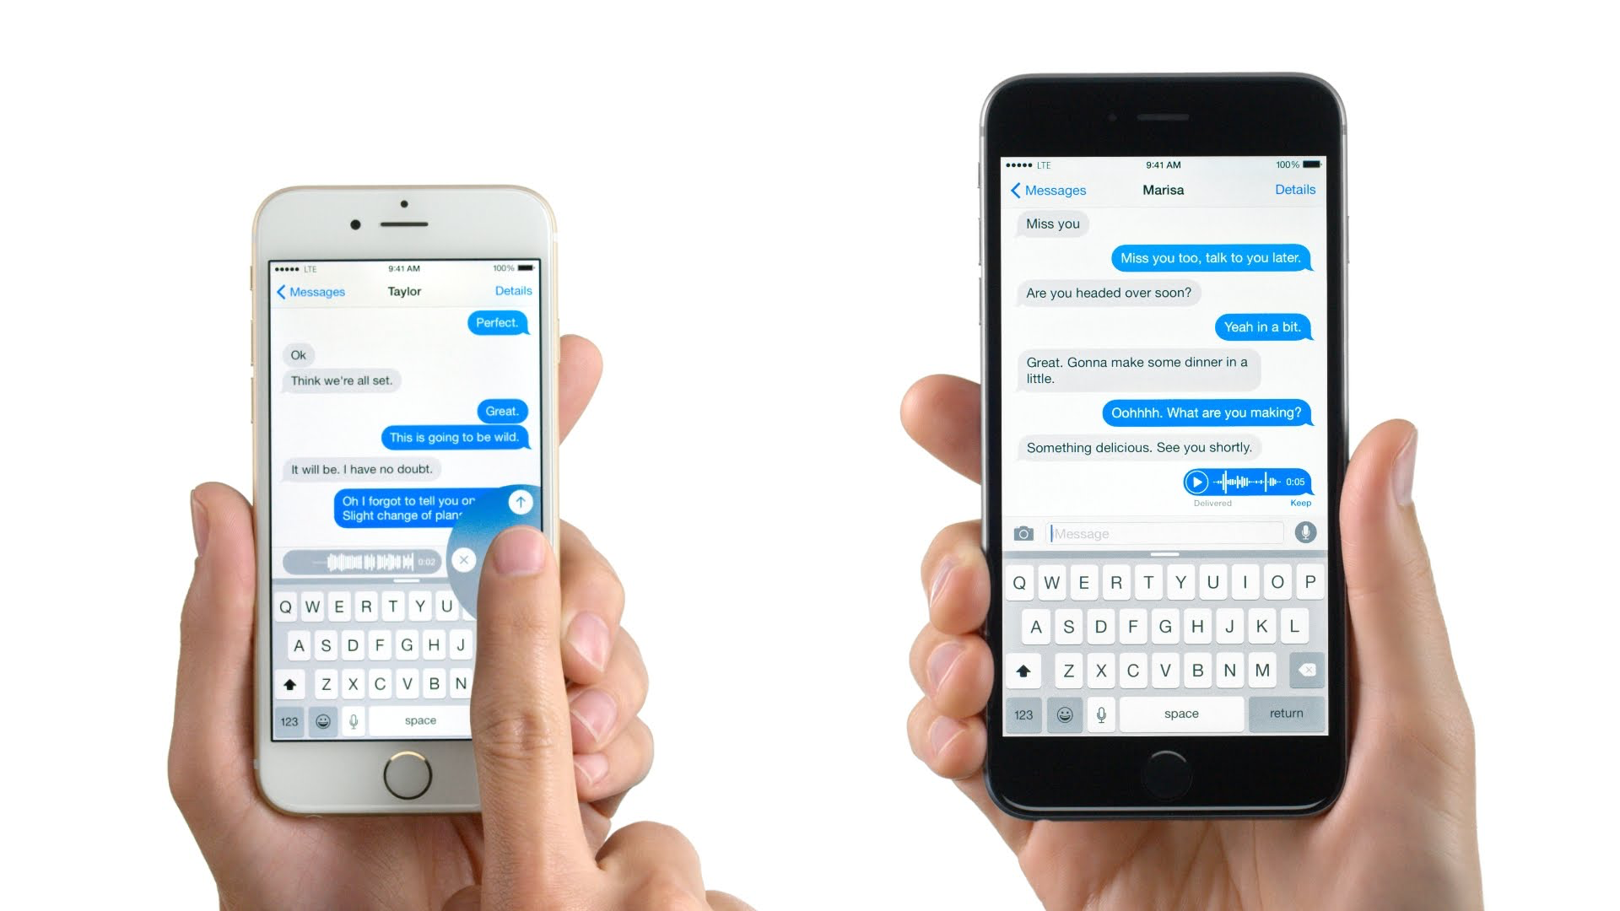
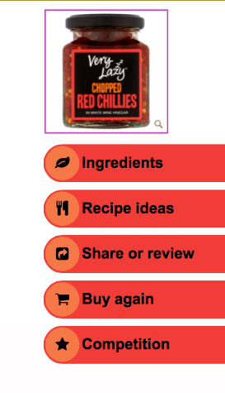
Linkz traz benefícios aos consumidores
Lê qualquer tipo de código
É habilitado quando você quiser
Fornece informação específica sobre o produto
Rápida recompra
Compartilha feedback, vantagens, descontos,…
Accessa programas de fidelidelidade, cupons de desconto, prêmios e recompensas,…

Slide 9
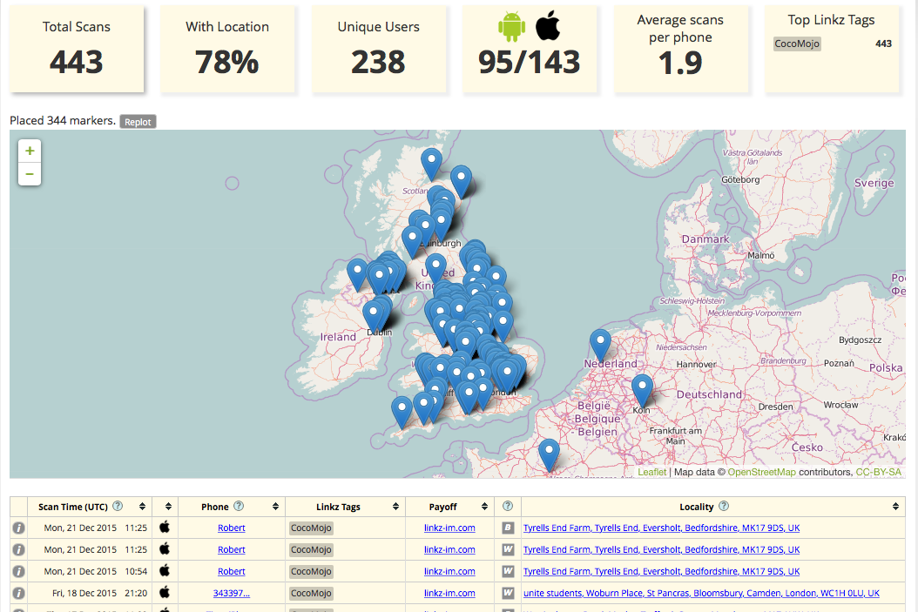
Linkz permitirá que as marcas aumentem suas vendas e a fidelidade dos seus clientes
Cria interação digital entre cliente e produto
Identifica comportamento individual do consumidor
Comunicação direta com o consumidor através de mensagens e ofertas customizadas
Marketing nível-SKU para consumidores, de forma individual

Slide 10
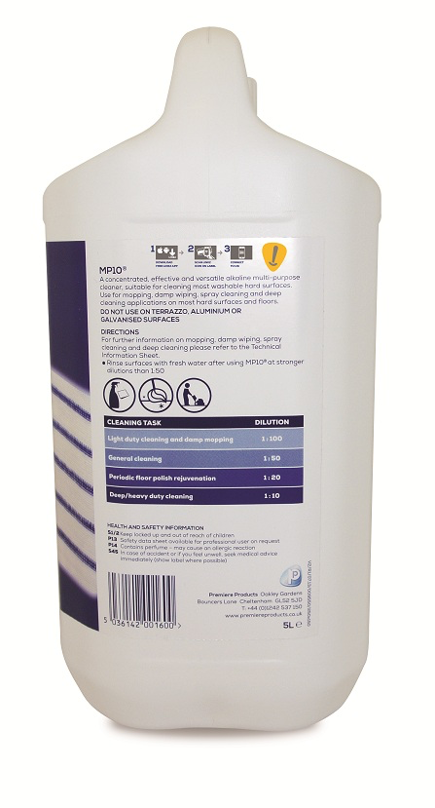
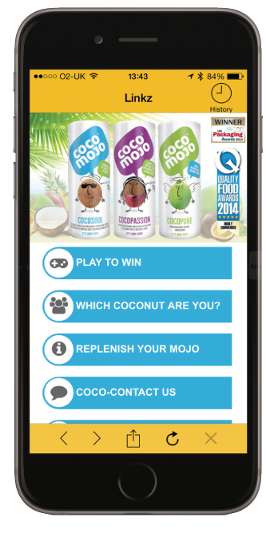

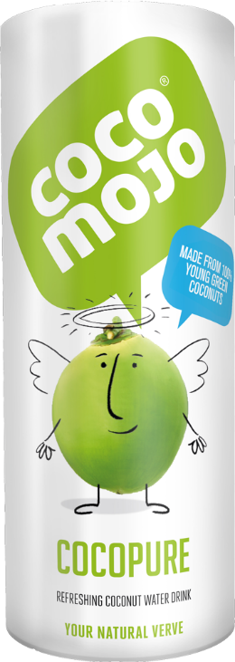
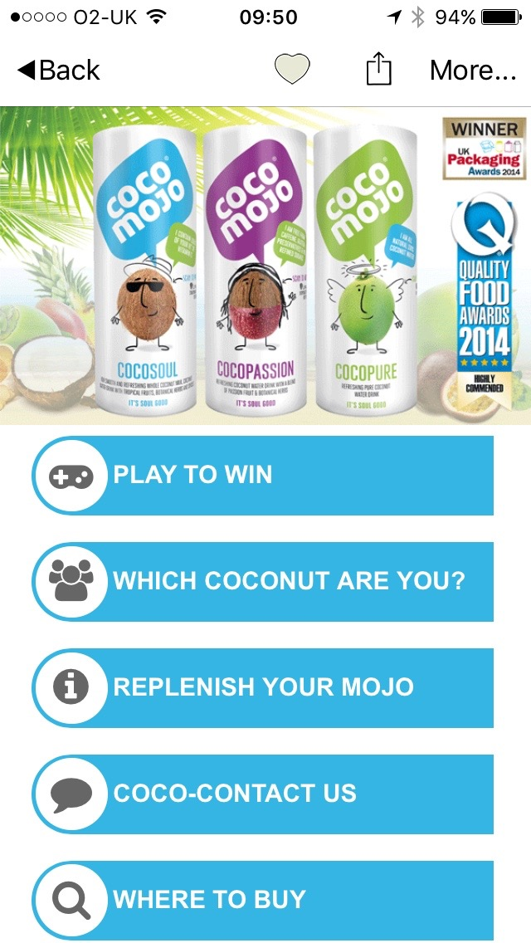
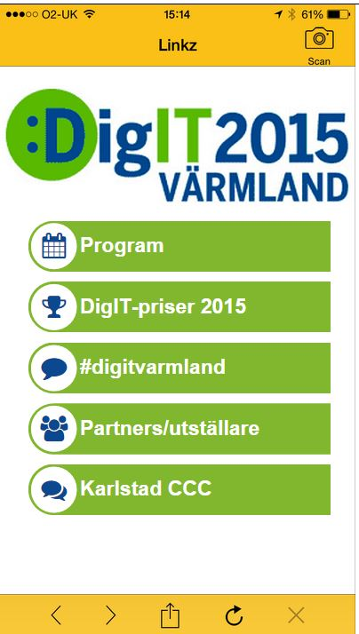
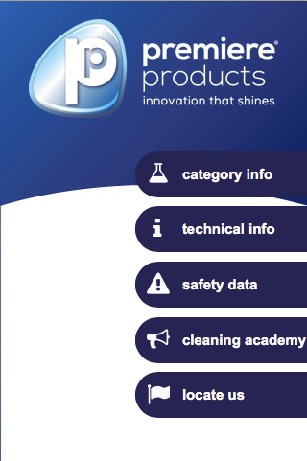
Alguns exemplo de consumidores Linkz
Bebidas
Produtos de Limpeza
Eventos

Slide 11
O que as pessoas falam sobre Linkz
Nós renovamos com a Linkz porque nos ajuda a falar diretamente com nossos consumidores finais
Nossos clientes querem
Mais fácil, rápido e barato do que as alternativas
Em cinco anos será o padrão de interatividade com nossos clientes, sempre que eles desejarem
É simples !

Slide 12
Linkz pode ser ativado por qualquer tipo de ‘mídia’
  Em casa Na loja
Panfleto dentro da embalagem do produto
Código de barras EAN já existente no produto
Rótulo com marca d’água
Imagens de catálogos com marca d’água
Mídia Social
Mala Direta (via e-mail)
Avisos via Bluetooth
NFC
RFID
Testeira de gôndolas
Pontos de Venda
Código de Barras
Recibo do Caixa

Slide 13
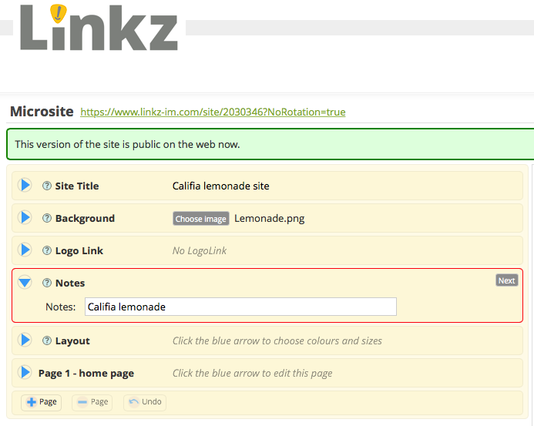
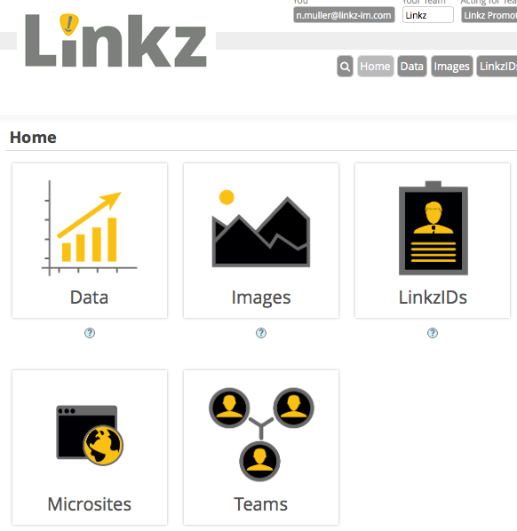
O painel de controle fornece acompanhamento completo de todas suas campanhas
Crie campanhas
Construa microsites em minutos
Não é necessário conhecimento em web design
Atualize com freqüência para obter respostas de forma dinâmica (assim como a imagem da marca)
Rastreie as interações no momento em que acontecem

Slide 14
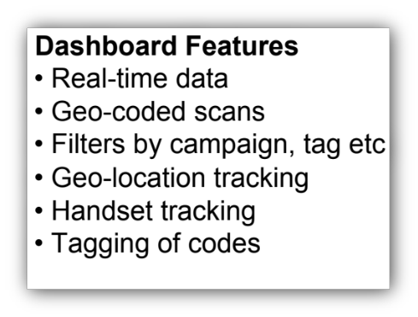
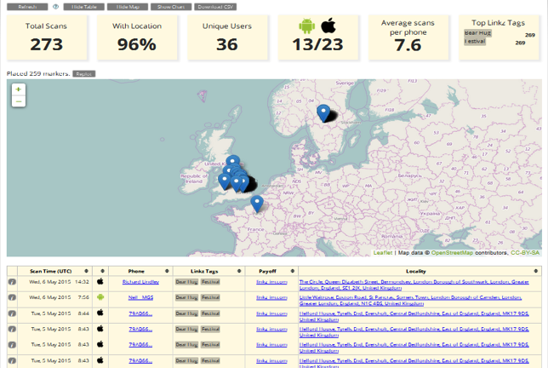
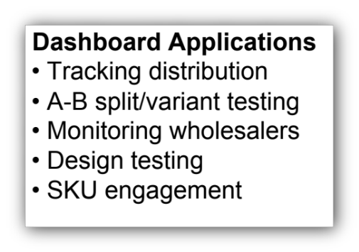
O painel de controle mostra, em detalhes, qual consumidor “leu” (scan) qual produto, quando e onde
Características do Painel de Controle
Dados em tempo real
Leituras geolocalizadas
Filtros por campanhas, rótulos,...
Monitoramento por geolocalizador
Monitoramento do smartphone
Etiquetagem dos códigos
Aplicações do Painel de Controle
Rastreamento da Distribuição
Teste de variação/mudança A-B
Acompanhamento para atacadistas
Testes de Design
Performance do SKU

Slide 15

^{Dr Nathalie Muller}
^{W: linkz-im.com}
^{E: linkz@linkz-im.com}
^{T: + 44(0) 7799 412132}
^{Luiz Carlos Teles}
W: davidsheldonassociates.co.uk
E: representeles@oi.com.br
T: +55 21 985463114
^{Luiz Carlos Teles}
W: davidsheldonassociates.co.uk
E: representeles@oi.com.br
T: +55 21 985463114
Obtenha o app: be.linkz.im/get

